Slide 1

Обновленный ФГОС и ФООП для учителей информатики
Любовь Викторовна Новикова, зам.директора школы № 68 г. Пензы, учитель информатики и ИКТ

Slide 2
Федеральный закон от 29 декабря 2012 г. №273-ФЗ
«Об образовании в Российской Федерации»
(ред. от 04.08.2023)
Часть 6.1. статья 12
Организации, осуществляющие образовательную деятельность по имеющим государственную аккредитацию основным общеобразовательным программам разрабатывают образовательные программы в соответствии в соответствии с федеральными государственными образовательными стандартами и соответствующими федеральными основными общеобразовательными программами. Содержание и планируемые результаты разработанных образовательными организациями образовательных программ должны быть не ниже соответствующих содержания и планируемых результатов федеральных основных общеобразовательных программ.
Статья 12 полностью

Slide 3


ФООП ИЛИ ФОП?
ФООП включает в себя ФОП ДО, ФОП НОО, ФОП ООО и ФОП СОО
Введение ФООП с 01.09.2023 г. является обязательным для всех школ и всех классов с 1 по 11-й

Slide 4
Нормативные документы
Основная школа | Средняя школа
ФГОС ООО (приказ Минобрнауки РФ от 17 декабря 2010 г. N 1897) – еще действует сейчас ФГОС ООО (приказ Минпросвещения РФ от 31 мая 2021 г. N 287 в ред. от 08.11.2022) – с 01.09.2022 г. | ФГОС СОО (приказ Минобрнауки РФ от 17 мая 2012 г. N 413) С 1.09.2023 г. – в редакции от 12.08.2022 г.
Основная образовательная программа основного общего образования на основе ФОП ООО (пр. 370 от 18.05.23) | Основная образовательная программа среднего общего образования на основе ФОП СОО (пр. 371 от 18.05.23)
Рабочая программа учебного предмета (федеральная?) | Рабочая программа учебного предмета (федеральная?)
Переход на обновленные ФГОС рекомендуется завершить к 2024/2025 учебному году (письмо Минпросвещения от 22.05.23)

Slide 5
Рабочая программа предмета «информатика»
п. 32.1 ФГОС ООО (2021 г.):
Рабочие программы учебных предметов, курсов должны включать:
содержание учебного предмета;
планируемые результаты освоения учебного предмета;
тематическое планирование с указанием количества академических часов, отводимых на освоение каждой темы учебного предмета и возможность использования по этой теме электронных (цифровых) образовательных ресурсов, являющихся учебно-методическими материалами (мультимедийные программы, электронные учебники и задачники, электронные библиотеки, виртуальные лаборатории, игровые программы, коллекции цифровых образовательных ресурсов), используемыми для обучения и воспитания различных групп пользователей, содержание которых соответствует законодательству об образовании.
Рабочие программы учебных предметов, учебных курсов, учебных модулей формируются с учетом рабочей программы воспитания.

Slide 6
ЕДИНОЕ СОДЕРЖАНИЕ ОБРАЗОВАНИЯ
С 01.09.2023 г. содержание РП и планируемые результаты по всем предметам должны быть не ниже, чем представленные в ФООП (письмо Минпросвещения от 03.03.23)
ФОП – интерактивная версия
Рабочие программы: тексты и конструктор
Методические рекомендации по преподаванию предмета
Методические семинары (ведущая – Босова Л. Л.)

Slide 7
ОСОБЕННОСТИ ФГОС ООО - 2021
Единство учебной и воспитательной деятельности
Функциональная грамотность (один из результатов освоения программы
Математика, информатика, физика, химия и биология на базовом и углубленном уровне
Включение в рабочие программы электронных образовательных ресурсов (приказ Минпросвещения РФ от 02.08.2022 N 653)

Slide 8
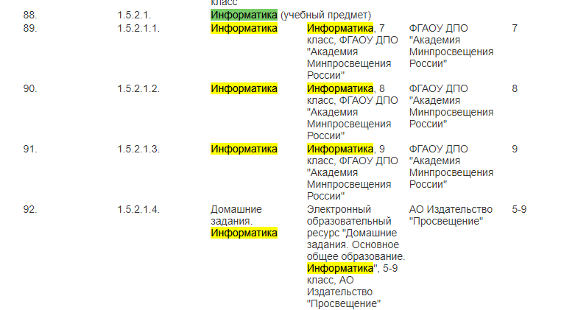
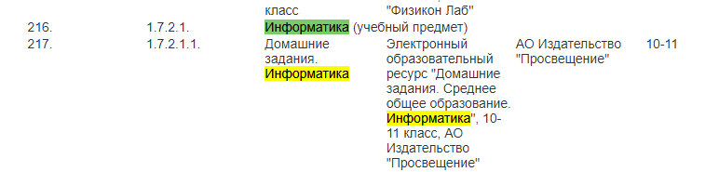
приказ Минпросвещения РФ
от 02.08.2022 N 653

Slide 9
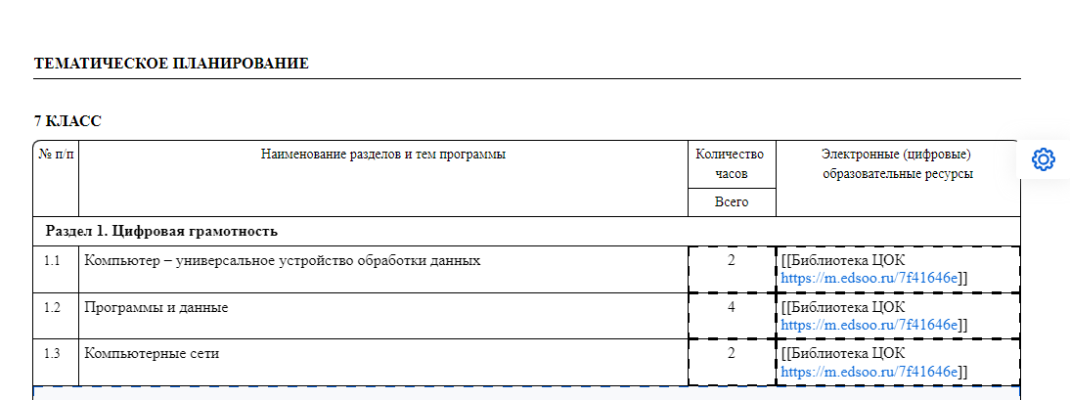
Из конструктора рабочих программ

Slide 10
ЛИЧНОСТНЫЕ РЕЗУЛЬТАТЫ ФГОС
Воспитание
ФизическоЕ воспитание, здоровьЕ и эмоциональноЕ благополучиЕ
ценности научного познания
АДАПТАЦИЯ К ИЗМЕНЯЮЩИМСЯ УСЛОВИЯМ
ГРАЖДАНСКОЕ
ПАТРИОТИЧЕСКОЕ
ДУХОВНО-НРАВСТВЕННОЕ
ЭСТЕТИЧЕСКОЕ
трудовое
экологическое

Slide 11
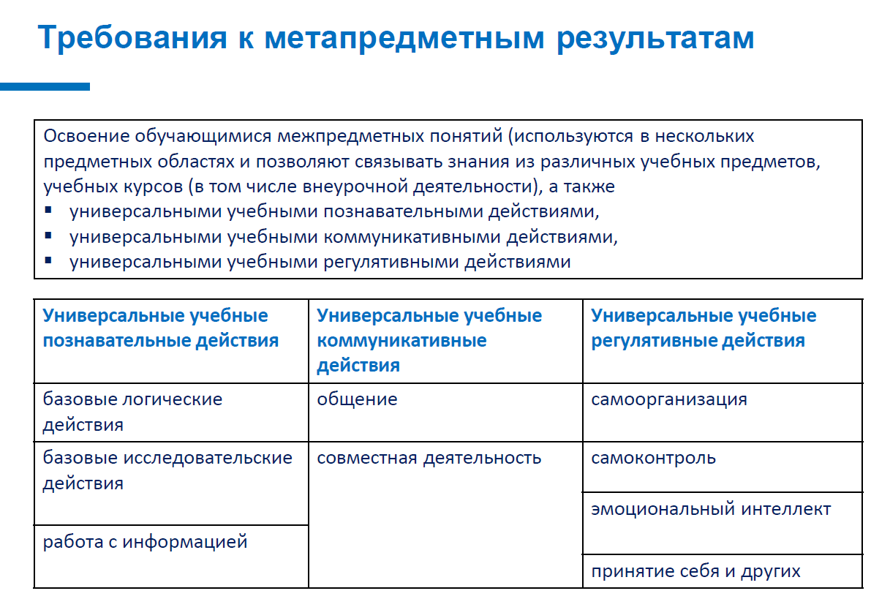

Slide 12
ПРЕДМЕТНЫЕ РЕЗУЛЬТАТЫ (ИНФОРМАТИКА)
Отделены от учебного предмета «Математика»
Представлены на базовом и углубленном уровне (по 15 пунктов)
Сравнение – хорошо провела Босова Л. Л.

Slide 13
Обновление фгос соо
(ПРИКАЗ 732 ОТ 12.08.2022 Г.)
Изменение структуры личностных и метапредметных результатов
Значительное расширение предметных результатов изучения учебного предмета «Информатика» (базовый и углубленный уровень)
Изменения в перечне обязательных для изучения предметов учебного плана
Структура рабочей программы по предмету не изменилась

Slide 14
Рабочая программа предмета «информатика» (по ФГОС-2012)
п. 18.2.2 ФГОС СОО:
Рабочие программы учебных предметов, курсов должны содержать:
планируемые результаты освоения учебного предмета, курса;
содержание учебного предмета, курса;
тематическое планирование с учетом программы воспитания с указанием количества часов, отводимых на освоение каждой темы.
Кодификатор

Slide 15
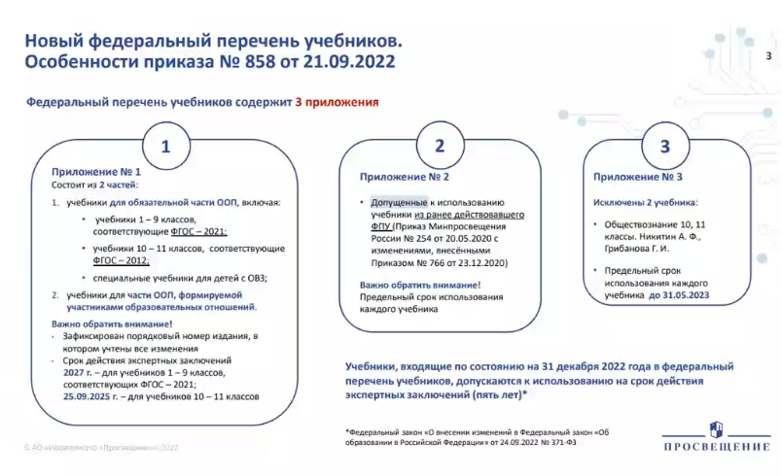
Актуальный перечень

